Slide 1
Отчет об исполнении бюджета городского поселения Новоаганск за 9 месяцев 2022 года

Slide 2
Бюджет поселения
ПОКАЗАТЕЛИ | ИСПОЛНЕНО НА 01.10.2021 г. тыс. руб. | ИСПОЛНЕНО НА 01.10.2022 г. тыс. руб.
Общий объем доходов, из них: | 143 472,9 | 147 094,5
Налоговые и неналоговые доходы | 21 920,7 | 30 814,1
Безвозмездные поступления | 121 552,2 | 116 280,4
Общий объем расходов | 148 091,3 | 142 001,7
Дефицит (-) Профицит (+) | 4 618,4 | 5 092,7

Slide 3
Бюджет поселения
В отчётном периоде в местный бюджет поступило налоговых и неналоговых поступлений на сумму 30 814,1 тыс. руб.
Неналоговые доходы - 13 711,1 тыс. руб.
от продажи материальных и нематериальных активов – 3 945,0 тыс. руб.
от оказания платных услуг (работ) и
компенсации затрат государству – 1 812,4 тыс. руб.
от использовании имущества, находящегося в муниципальной собственности – 2 724,1 тыс. руб.
от прочих поступлений:
(штрафов, санкций возмещение ущерба) – 5 229,6 тыс. руб.
Налоговые доходы - 17 103,0 тыс. руб.
налог на доходы физических лиц – 8 260,2 тыс. руб.
акцизы про подакцизным товарам – 6 804,9 тыс. руб.
налог на имущество физических лиц – 745,7 тыс. руб.
транспортный налог – 207,0 тыс. руб.
земельный налог – 1 085,2 тыс. руб.

Slide 4
Бюджет поселения
В отчётном периоде в местный бюджет поступило безвозмездных поступлений на сумму
116 280,4 тыс. руб.
Безвозмездные поступления
Субсидии
49,7 тыс. руб.
Субвенции
572,2 тыс. руб.
Дотации
49 147,2 тыс. руб.
Иные
66 511,3 тыс. руб.

Slide 5
Расходная часть бюджета за 9 месяцев 2022 года исполнена на сумму 142 001,7 тыс. руб.
43 567,2 тыс. руб.
Общегосударственные вопросы
13 127,7
тыс. руб.
Культура, кинематография
325,7
тыс. руб.
Национальная оборона
121,2
тыс. руб.
Физическая культура и спорт
52 571,1
тыс. руб.
Жилищно-коммунальное хозяйство
1 238,7 тыс. руб.
Национальная безопасность и правоохранительная деятельность
922,0
тыс. руб.
Социальная политика
29 579,3 тыс. руб.
Национальная экономика
537,8 тыс. руб.
Охрана окружающей среды

Slide 6
Муниципальная программа «Безопасность жизнедеятельности в городском поселении Новоаганск» за 9 месяцев 2022 года исполнено:
Подпрограмма:
Организация и обеспечение мероприятий в сфере гражданской обороны, защиты населения и территории поселения от чрезвычайных ситуаций – 169,9 тыс. руб.
Подпрограмма:
Обеспечение первичных мер пожарной
безопасности в границах поселения- 721,7 тыс. руб.

Slide 7
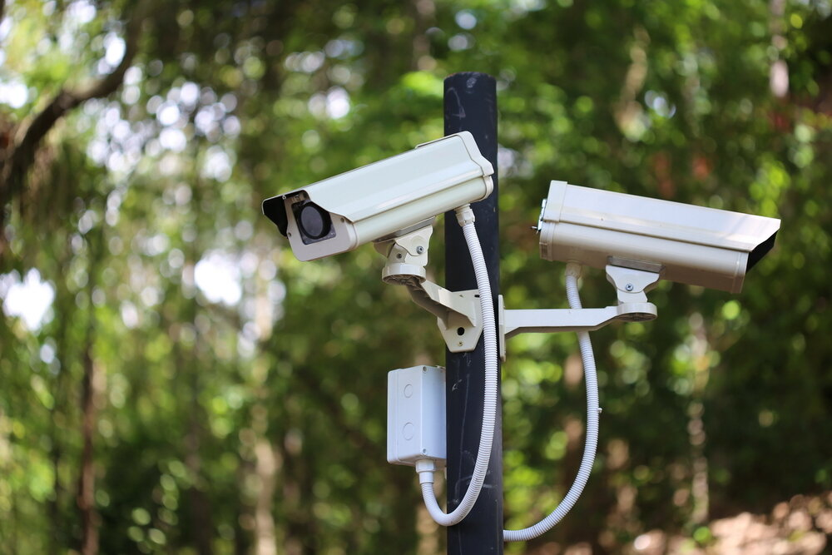
Подпрограмма: Создание и совершенствование условий для профилактики и обеспечения общественного порядка– 228,7 тыс. руб.
Муниципальная программа
Профилактика правонарушений в сфере общественного порядка в городском поселении Новоаганск
за 9 месяцев 2022 года исполнено:
Подпрограмма: Формирование законопослушного поведения участников дорожного движения – 37,3 тыс. руб.

Slide 8
Муниципальная программа
Профилактика терроризма и экстремизма, укрепление межнационального и межконфессионального согласия в городском поселении Новоаганск
за 9 месяцев 2022 года исполнено:
Подпрограмма:
Профилактика терроризма в городском поселении Новоаганск» – 0,0 тыс. руб.
Подпрограмма:
Профилактика экстремизма, укрепление межнационального и межконфессионального согласия в городском поселении Новоаганск– 82,4 тыс. руб.

Slide 9
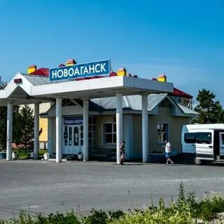
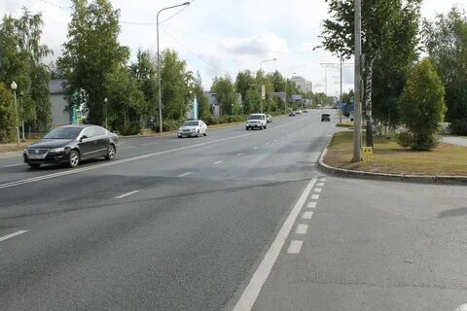
Муниципальная программа
Развитие транспортной системы городского поселения Новоаганск за 9 месяцев 2022 года исполнено:
Подпрограмма:
«Автомобильные дороги»
- 35 206,5 тыс. руб.
Подпрограмма:
«Транспортное обслуживание населения поселения» - 3 146,1 тыс. руб.

Slide 10
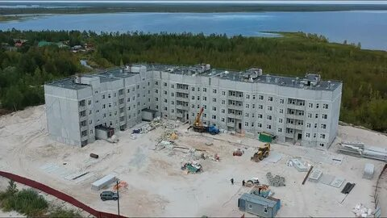
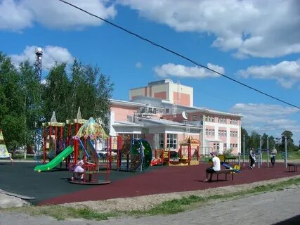
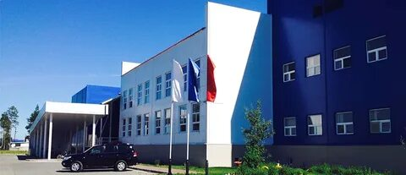
Муниципальная программа
«Жилищно-коммунальный комплекс и городская среда»
за 9 месяцев 2022 года исполнено:
Подпрограмма:
Обеспечение равных прав населения на получение жилищно-коммунальных услуг– 32 738,1 тыс. руб.
Подпрограмма:
Организация бытового обслуживания в целях обеспечения населения городского поселения Новоаганск услугами бани – 1 388,3 тыс. руб.
Подпрограмма:
Энергосбережение и повышение энергетической эффективности на объектах муниципальной собственности – 109,7 тыс. руб.
Подпрограмма
Благоустройство территории городского поселения Новоаганск – 11 505,0 тыс. руб.

Slide 11
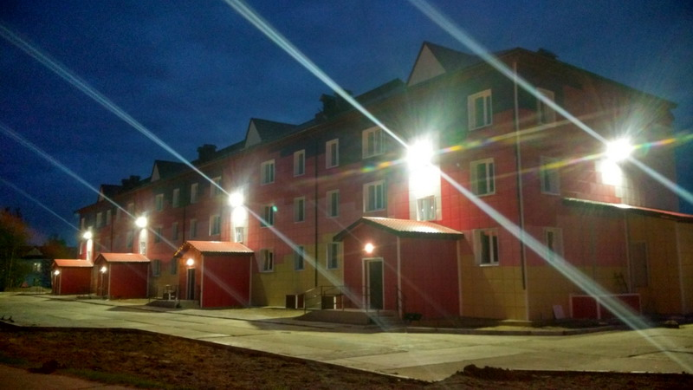
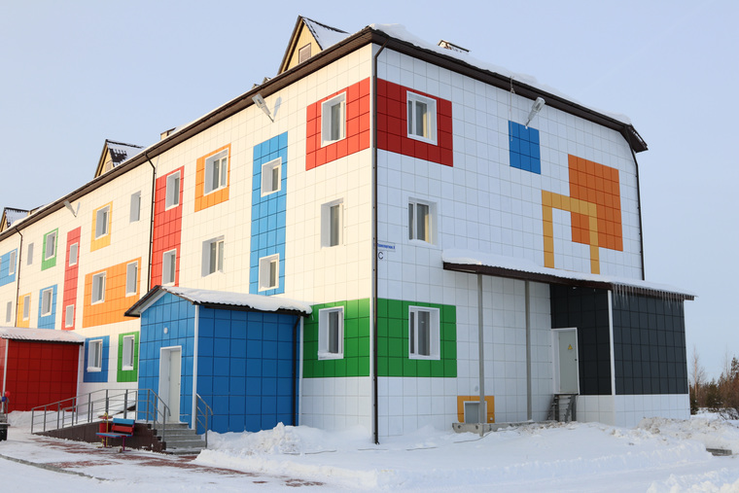
Муниципальная программа
«Управление муниципальным имуществом городского поселения Новоаганск»
за 9 месяцев 2022 года исполнено:
Подпрограмма:
«Управление и распоряжение объектами муниципальной собственности» - 1 836,8 тыс. руб.
Подпрограмма:
«Содержание, обслуживание и ремонт муниципального имущества городского поселения Новоаганск» - 6 881,3 тыс. руб.

Slide 12
Муниципальная программа
Развитие физической культуры и спорта в городском поселении Новоаганск за 9 месяцев 2022 года исполнено:
Основное мероприятие:
«Обеспечение и организация
физкультурно-оздоровительных
и спортивных мероприятий»» - 104,6 тыс. руб.

Slide 13
Муниципальная программа
Информационное общество в городском поселении Новоаганск
за 9 месяцев 2021 года исполнено:
Основное мероприятие:
«Субсидии организациям в целях возмещения затрат по оказанию населению услуг эфирного вещания (ретрансляции) на территории городского поселения Новоаганск» – 63,0 тыс. руб.

Slide 14
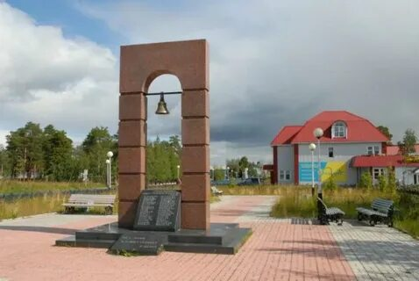
Муниципальная программа
Повышение эффективности управления городским поселением Новоаганск
за 9 месяцев 2022 года исполнено:
Основное мероприятие:
Создание необходимых условий для эффективного функционирования органов местного самоуправления – 17 423,4 тыс. руб.

Slide 15
Муниципальная программа
Развитие муниципальной службы в городском поселении Новоаганск
за 9 месяцев 2022 года исполнено:
Подпрограмма:
«Обеспечение деятельности
органов местного самоуправления
городского поселения» - 19 996,9 тыс. руб.
Подпрограмма:
«Развитие муниципальной службы в городском поселении» - 64,0 тыс. руб.

Slide 16
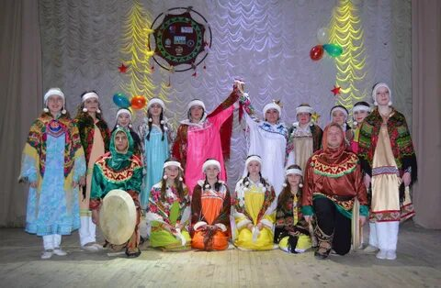
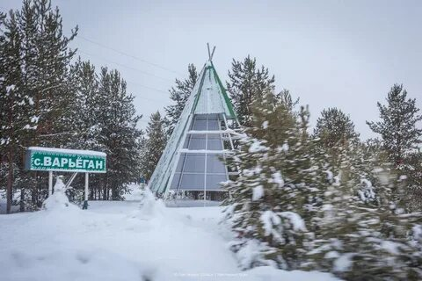
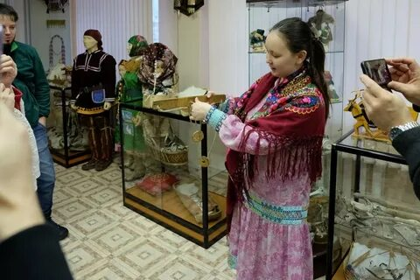
Муниципальная программа
«Культурное пространство»
за 9 месяцев 2022 года исполнено:
Подпрограмма:
«Обеспечение свободы творчества и прав граждан на участие в культурной жизни» - 294,3 тыс. руб.
Подпрограмма:
«Комплексное обеспечение культурно-досуговых потребностей жителей поселения» - 7 382,3 тыс. руб.
Подпрограмма:
«Обеспечение прав граждан на доступ к
культурным ценностям»- 5 385,2 тыс. руб.

Slide 17
Муниципальная программа
Управление в сфере муниципальных финансов в городском поселении Новоаганск
за 9 месяцев 2022 года исполнено:
Подпрограмма:
Создание условий для эффективного управления муниципальными финансами, повышение устойчивости бюджета поселения– 0,0 тыс. руб.
Подпрограмма:
Управление муниципальными финансами в городском поселении Новоаганск– 5 152,4 тыс. руб.

